Slide 1
数学好玩
第3课时 包装的学问

Slide 2

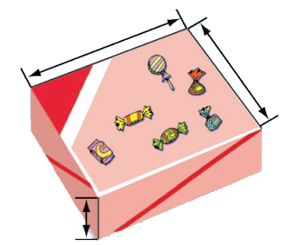
包糖果。
两盒糖果包成一包，怎样包才能节约包装纸？（接口处不计，单位：cm）
20
20
15
15
5
5

Slide 3
说一说，你是怎么想的？
要节约包装纸就要使包装后的表面积最小。
我要想办法把所有的包装方法都找到，计算一下。

Slide 4
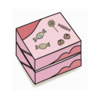
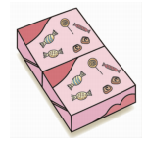
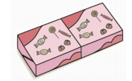
将两盒糖果包成一包，可以怎样包？有几种不同的方案？
将长20cm、宽5cm的面重叠起来。
有三种不同的方案。
将长20cm、宽15cm的面重叠起来。
将长15cm、宽5cm的面重叠起来。

Slide 5
你能计算出哪一种方案最节约包装纸吗？
算一算每种方法的表面积就可以了。

Slide 6
你能计算出哪一种方案最节约包装纸吗？
（15×20+20×10+15×10）×2
=650×2
=1300（平方厘米）
15
5
20

Slide 7
你能计算出哪一种方案最节约包装纸吗？
（30×20+20×5+30×5）×2
=850×2
=1700（平方厘米）
15
5
20

Slide 8
你能计算出哪一种方案最节约包装纸吗？
（15×40+40×5+15×5）×2
=875×2
=1750（平方厘米）
15
5
20

Slide 9
你能计算出哪一种方案最节约包装纸吗？
1300cm²
<
答：方案①最节约包装纸。
1700cm²
<
1750cm²
重叠的面越大，越节省包装纸。
我一看就知道哪种方法最节约包装纸。你知道为什么吗？

Slide 10

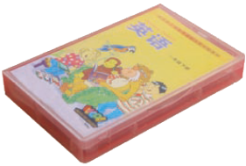
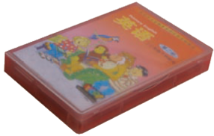
包磁带。
将四盒磁带包成一包。
你能想出几种包装方法？可以先画出草图来表示你的想法，再在小组内进行交流。

Slide 11
你能想出几种包装方法？可以先画出草图来表示你的想法，再在小组内进行交流。
也可以这样包装。
可以这样包装
最大面都露在外，表面积一定会大，不考虑这几种包装方法。

Slide 12
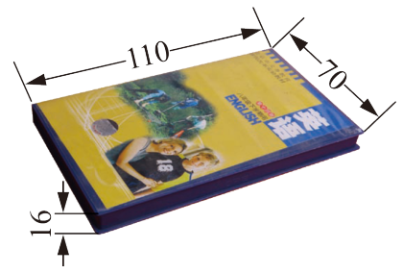



一盒磁带长、宽和高如图所示，分别算出各种方法所需包装纸的大小。(接口处不计，单位：mm）
方法 | 草图 | 长/mm | 宽/mm | 高/mm | 表面积 /mm²
第1种
第2种
第3种
110
70
64
38440
220
70
32
49360
110
140
32
46800
选用哪种方法更节省包装纸？

Slide 13
通过上面的活动，你有什么体会？互相交流一下。
重叠部分的面越大，表面积越小，越省包装纸。
如果要求摆放成两摞，选择大面和中面尽可能多的重叠，最省包装纸。

Slide 14
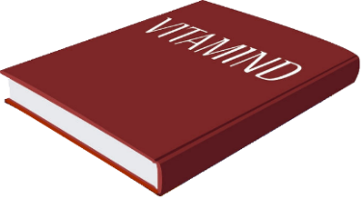
1.如图，把这样的三本日记本包起来，最少要用多少包装纸？（接口处不计，单位：cm）
［8×5+8×（0.5×3）+5×（0.5×3）］×2
=（40+12+7.5）×2
= 59.5×2
= 119（平方厘米）
答：最少要用119平方厘米包装纸。
0.5
5
8
注意摆放方法哟！

Slide 15
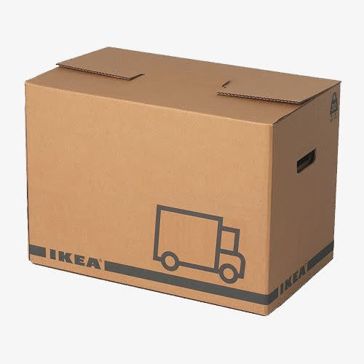
2.双胞胎儿子的生日快到了，在广州工作的王叔叔买了两
盒玩具准备寄给他们，两盒玩具包成一包，请你想出不
同的包装方法并计算出每种包装方法用多少包装纸。
（接口处不计，单位：cm）
30
14
38

Slide 16
2.双胞胎儿子的生日快到了，在广州工作的王叔叔买了两
盒玩具准备寄给他们，两盒玩具包成一包，请你想出不
同的包装方法并计算出每种包装方法用多少包装纸。
（接口处不计，单位：cm）
方法一：长38cm、宽14cm的面重叠
（38×14+38×60+14×60）×2
=3652×2
=7304（cm²）

Slide 17
2.双胞胎儿子的生日快到了，在广州工作的王叔叔买了两
盒玩具准备寄给他们，两盒玩具包成一包，请你想出不
同的包装方法并计算出每种包装方法用多少包装纸。
（接口处不计，单位：cm）
方法二：长30cm、宽14cm的面重叠
（76×14+30×76+14×30）×2
=3764×2
=7528（cm²）

Slide 18
2.双胞胎儿子的生日快到了，在广州工作的王叔叔买了两
盒玩具准备寄给他们，两盒玩具包成一包，请你想出不
同的包装方法并计算出每种包装方法用多少包装纸。
（接口处不计，单位：cm）
方法三：长38cm、宽30cm的面重叠
（38×28+30×38+28×30）×2
=3044×2
=6088（cm²）

Slide 19

通过今天的活动课，你都学到了什么呢？
学
了
？
你
会
吗
1.重叠的面越大，越节省包装纸。
2.包装多个相同的长方体时，既要考虑重叠最大的面，又要考虑重叠尽可能多的最大面，这样才能找到最节约包装纸的方法。

Slide 20

学习小资料
包装的学问
包装的定义与作用：包装是指将商品放入特定的容器或包材中,以便保护商品,方便运输、储存和销售的一种活动。包装不仅仅是简单的外观设计和材料选择,还包括了产品的封装和标识等方面。包装的主要作用有保护商品、促销商品、提供信息和方便消费者等方面。

Slide 21
课后找几个相同的立体图形，动手操作：看哪种拼法表面积最小！

Slide 22
1.重叠的面越大，越节省包装纸。
2.包装多个相同的长方体时，既要考虑重叠最大的面，又要考虑重叠尽可能多的最大面，这样才能找到最节约包装纸的方法。

